Slide 1
Comparaisons des attitudes d’acteurs dans les démarches de coutures urbaines
Perrine Dethier et Jean-Marie Halleux
Université de Liège, Lepur
APERAU – 20 juin 2019
Notes:
PAGE D'INTRODUCTION 1 / page permettant l'insertion du titre de la présentation ainsi que d'autres infos (date, lieu, orateur, sous-titre,…)
Si vous souhaitez modifier la photo de fond :
Allez dans le menu « Affichage » > « Masques » > « Masque des diapositives »
Supprimez l’image du drapeau déjà présente
Allez dans « Insertion » > « Photo » et chargez votre image (en veillant à la bonne qualité de celle-ci)
Placez celle-ci en « Arrière-plan » via le menu « Réorganiser »

Slide 2
Est-ce que les différences de cultures de l’aménagement entre pays impactent le développement des comportements d’auto-gouvernance ?
Le cas de l’auto-promotion collective

Slide 3
Comportements auto-gouvernés
Comportements auto-gouvernés
  L’émergence et le développement d’initiatives naissant d’un réseau construit en dehors des institutions gouvernementales et qui peuvent se rattacher ultérieurement à ces institutions.
  Caractéristiques principales :
    Ambition collective
    Coordination interne
Un exemple : auto-promotion collective

Slide 4
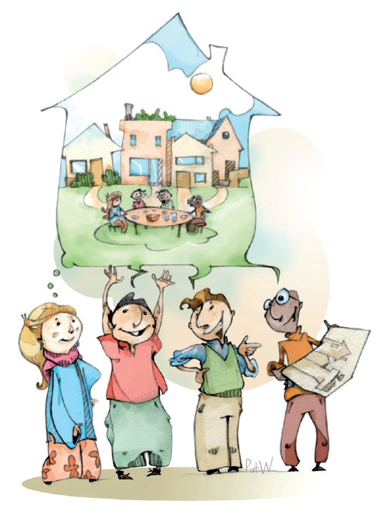
Auto-promotion collective
Définition de l’habitat participatif
  « l’habitat participatif est un type de logement collectif où les habitants participent activement dans la conception et l’organisation de leur environnement. Les habitants d’habitat participatif sont volontairement engagés à vivre comme une communauté. La conception des logements encourage les contacts sociaux tout en garantissant des espaces privés » (The Cohousing Association of the United States, n.d.)
2 notions
  Action collective dans la production de logements
  Partage de certains espaces et équipements

Slide 5
Rôle des attitudes, de la connaissance et de la perception des acteurs
Deux attitudes
  Propension à faire confiance à un accompagnateur ou à un autre habitant
  Propension à coopérer dans un projet immobilier
  Economie expérimentale
Connaissance et perception
  Enquête
Population
  Etudiants universitaires
  Six pays : Allemagne, Angleterre, Belgique (francophone), France, Norvège et Pays-Bas

Slide 6
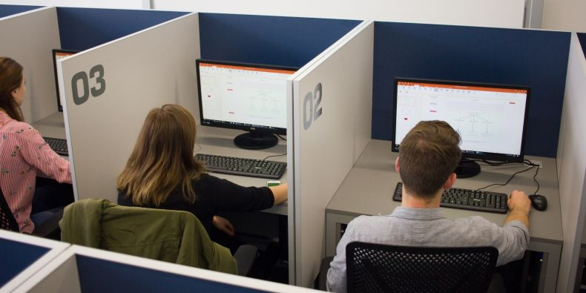
Économie expérimentale
« Reconstituer de manière artificielle en laboratoire une situation économique dans le but de répondre à une question particulière » (Serra, 2012, p. 24)

Slide 7
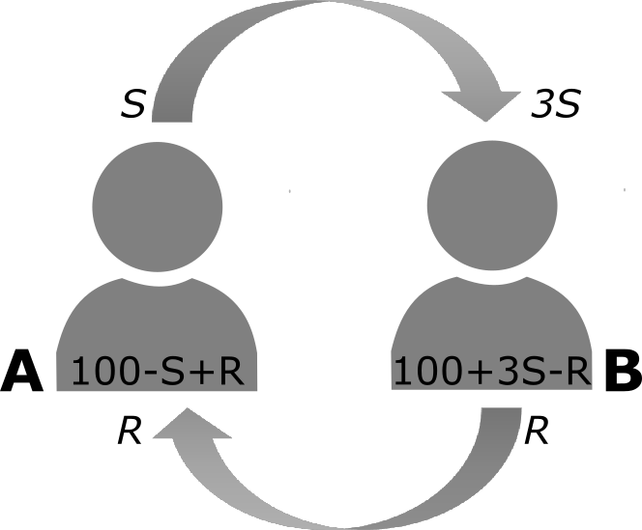
Propension à faire confiance à un accompagnateur ou à un autre habitant

Slide 8
Propension à faire confiance à un accompagnateur ou à un autre habitant
Intervalles du montant S, montant redressé (IC à 95 % pour la moyenne)

Slide 9
Propension à faire confiance à un accompagnateur ou à un autre habitant
Intervalles du montant S, montant redressé (IC à 95 % pour la moyenne)

Slide 10
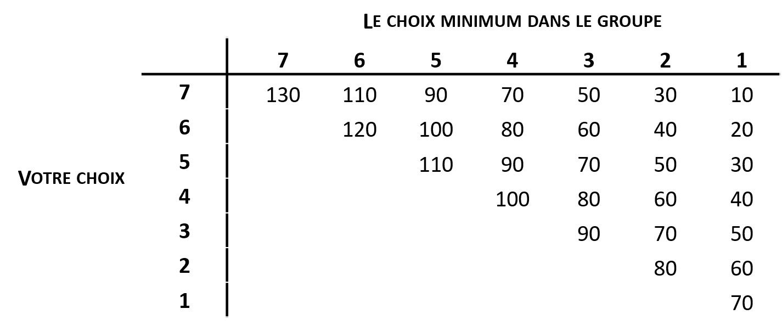
Propension à coopérer dans un projet immobilier

Slide 11
Propension à coopérer dans un projet immobilier

Slide 12
Connaissance et perception
Aviez-vous déjà entendu parler d'habitat groupé ?

Slide 13
Connaissance et perception
Vous vous voyez (1) partager un espace vert commun (jardin collectif) avec d'autres habitants ou (5) avoir un espace vert privatif ?

Slide 14
Connaissance et perception
Vous vous voyez (1) partager une salle commune avec d'autres habitants ou (5) vivre dans un logement privatif ?

Slide 15
Connaissance et perception
Vous vous voyez (1) construire ou rénover un immeuble avec d'autres habitants ou (5) construire ou rénover seul votre logement ?

Slide 16
Conclusions
Conclusions
  meilleure clarté du concept est nécessaire
  pourcentage non négligeable (autour des 5 %) de nos échantillons est favorable à l’idée de participer à un projet d’habitat participatif pour

Slide 17
Merci de votre attention
Notes:
PAGE DE FIN 1 / Possibilité de personnaliser le texte

